Slide 1
Zvuk
VALOVI

Slide 2


3
Razmislite!
Koje izvore zvuka primjećuješ na slici?
Što titra u fruli, na bubnju i na gitari?
Što titra u našem grlu kada govorimo?

Slide 3
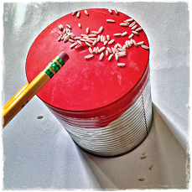
3
Kako vidjeti zvuk?
Što se događa s rižom kada udaramo olovkom po opni?
Zvuk prenosi energiju.

Slide 4
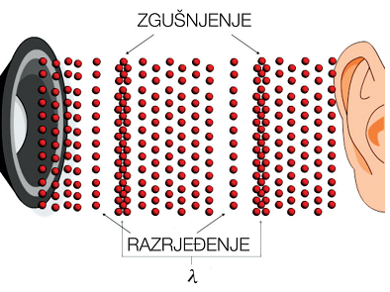
3
Nastajanje zvuka
Titranjem tijela u elastičnom sredstvu nastaje zvuk.
Izvor zvuka je neko tijelo koje titra (membrana zvučnika ili glasnice).

Slide 5
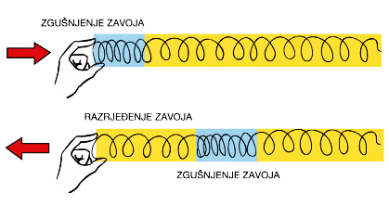
3
Zvuk – longitudinalni val
Pri širenju zvuka čestice zraka titraju paralelno
sa smjerom širenja zvuka.

Slide 6
3
Ton i šum
Usporedimo zvuk glazbene vilice s udaranjem čekića po stolu
Ton nastaje pravilnim titranjem tijela
(glazbene vilice) .
Šum nastaje nepravilnim titranjem tijela
(zvuk čekića) .

Slide 7

3
Brzina zvuka
Brzina zvuka ovisi o sredstvu kojim se zvuk širi.
Što je veza među česticama sredstva jača, to je brzina zvuka veća.
Virtualno
istraži
Sredstvo | Brzina m/s
Zrak pri 0 °C | 331
Zrak pri 20 °C | 343
Voda | 1 500
Željezo | 5 120
S porastom temperature brzina zvuka raste.

Slide 8
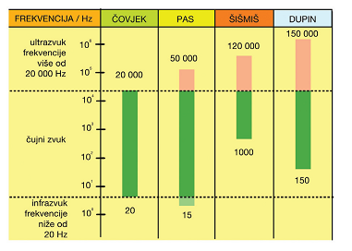
3
Područje čujnosti u ovisnosti o frekvenciji

Slide 9
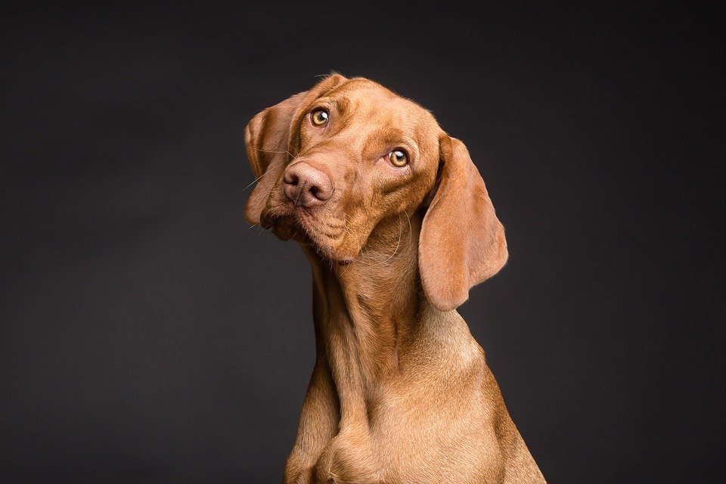
3
Ljudsko uho čuje zvučne valove frekvencije od 20 Hz do 20 000 Hz.
INFRAZVUK - zvučni valovi frekvencije niže od 20 Hz.
Pas može čuti infrazvuk.

Slide 10
Ultrazvuk
3
ULTRAZVUK - zvučni valovi s frekvencijom većom od 20 000 Hz.
Primjena ultrazvuka za
određivanje udaljenosti
Primjena ultrazvuka
u medicini

Slide 11
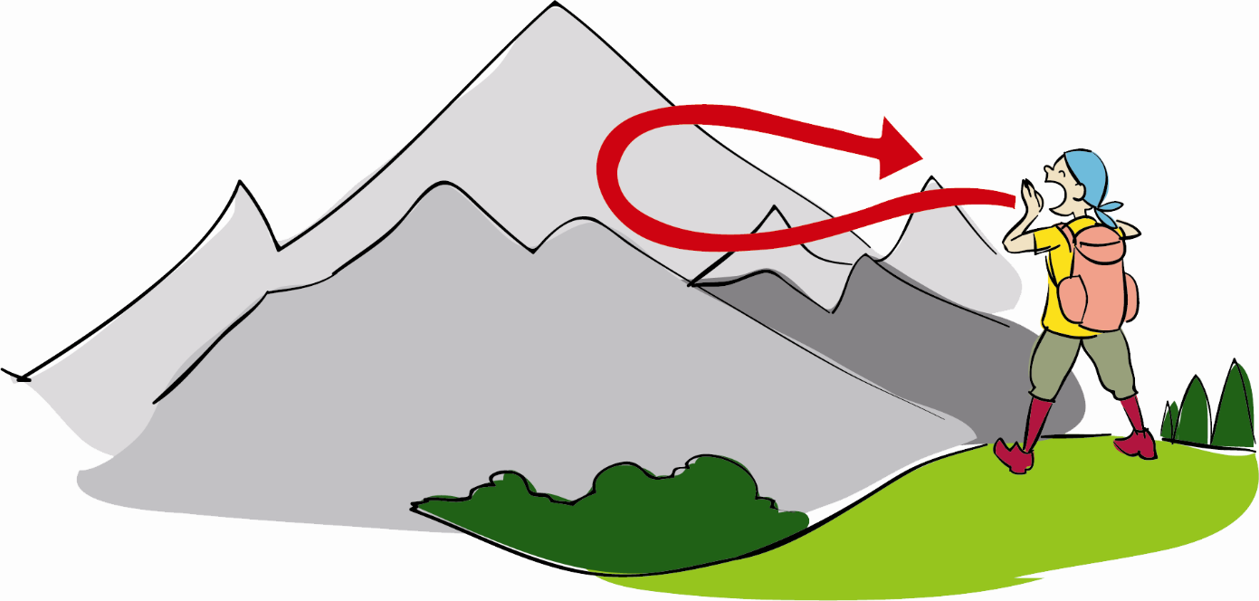
3
Odbijanje zvuka
Zvuk se odbija od glatkih površina nekih tijela – jeka.

Slide 12
2
Jeste li razumjeli?
Što je izvor zvuka?
Kakvi valovi su zvučni valovi?
Koje frekvencije čuje ljudsko uho?
O čemu ovisi brzina zvuka?
Što je ultrazvuk?
Što je infrazvuk?

Slide 13
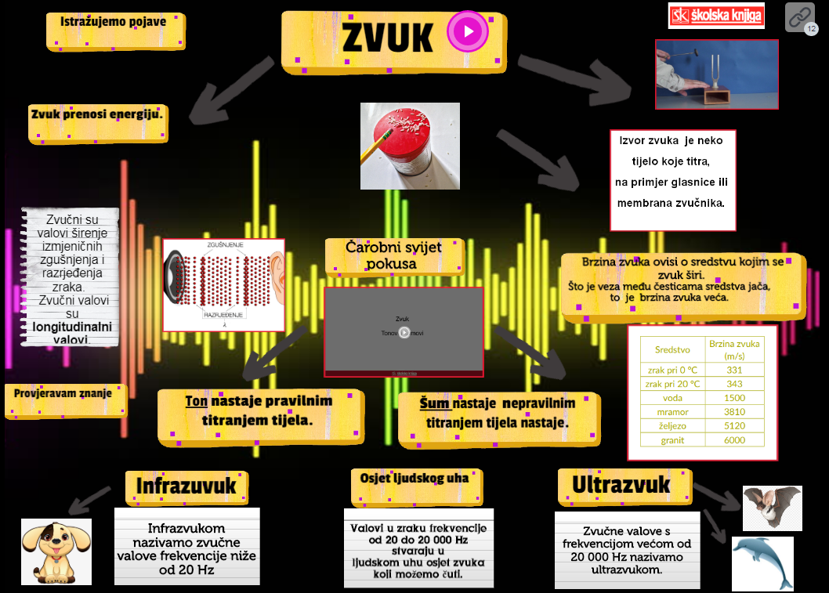
Klikom na interaktivnu umnu mapu ponovite ključne pojmove i provjerite znanje
3

